Slide 1
Castle Movie Theater
Realizzato da:
Camillo Cristian
Pastore Pier Paolo

Slide 2
Requirement Analysis Document
Problem Statement
Scenari
Requisiti funzionali
Requisiti non funzionali
Target environment
Object model
Tabella formati
Eccezioni
Casi d’uso
Role diagram
Class diagram
Sequence diagrams
State charts
Mock-ups

Slide 3
Requirement Analysis Document
Problem Statement: descrizione del problema e delle motivazioni che ci hanno portato a intraprendere questo progetto
Scenari: rappresentazioni in scenari reali del comportamento del sito una volta rilasciato
Requisiti funzionali : principali obiettivi e funzionalità del sito
Requisiti non funzionali: obiettivi qualitativi del sito
Target environment: piattaforme di rilascio
Role diagram: diagramma gerarchico degli utenti del sito
Casi d’uso: insieme di diagrammi che descrivono il comportamento del sistema quando un attore gli invia un particolare stimolo
Tabella formati: insieme di diagrammi che indicano i formati scelti per i vari campi di input del sito
Object model: insieme di diagrammi che definisce i vari elementi del sito in modo da prepararsi ad una programmazione Object Oriented
Class diagram: diagramma statico che definisce le informazioni di cui il sistema deve tenere traccia
Sequence diagrams: insieme di diagrammi che definisce l’interazione tra gli oggetti in una sequenza temporale
Statecharts: insieme di diagrammi che descrive i vari stati possibili delle entità
Mock-ups: rappresentazione grafica dell’interfaccia del sito

Slide 4
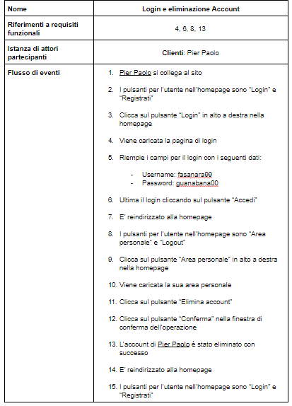
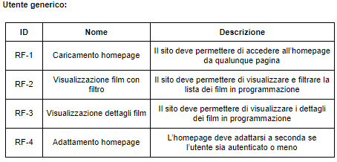
Scenari
Requisiti funzionali

Slide 5
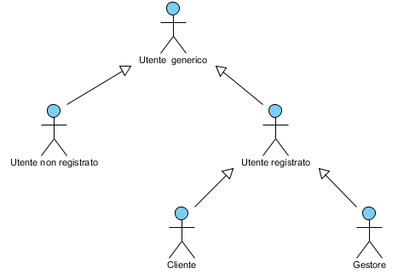
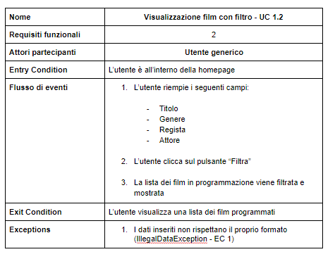
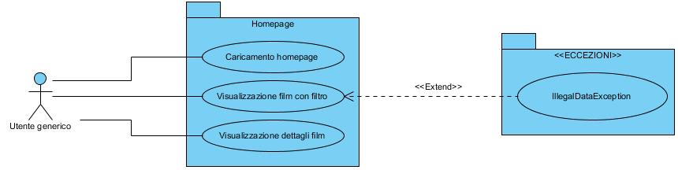
Role Diagram
Casi d’uso

Slide 6
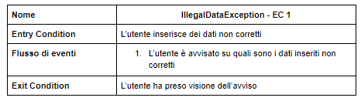
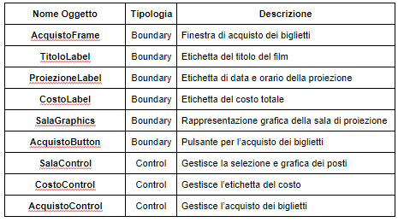
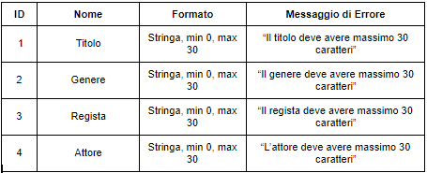
Eccezioni
Object Model
Tabella formati

Slide 7
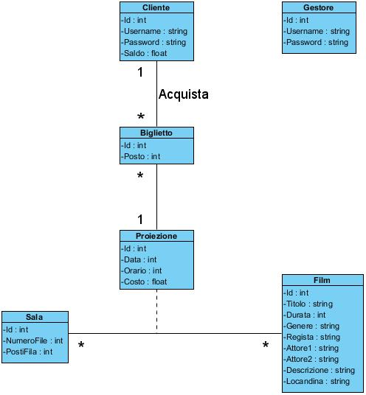
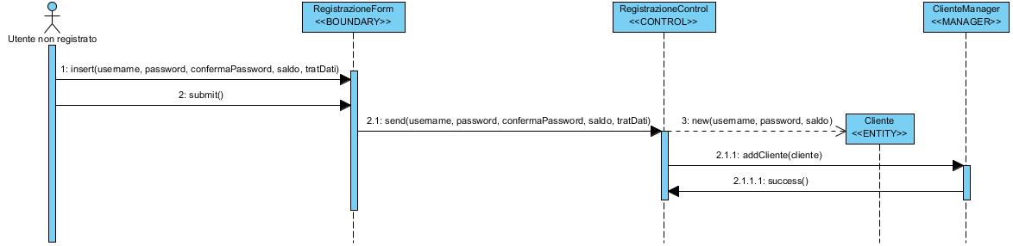
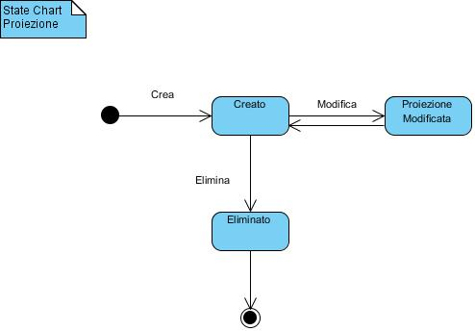
Class Diagram
Sequence Diagram
State Chart Diagram

Slide 8
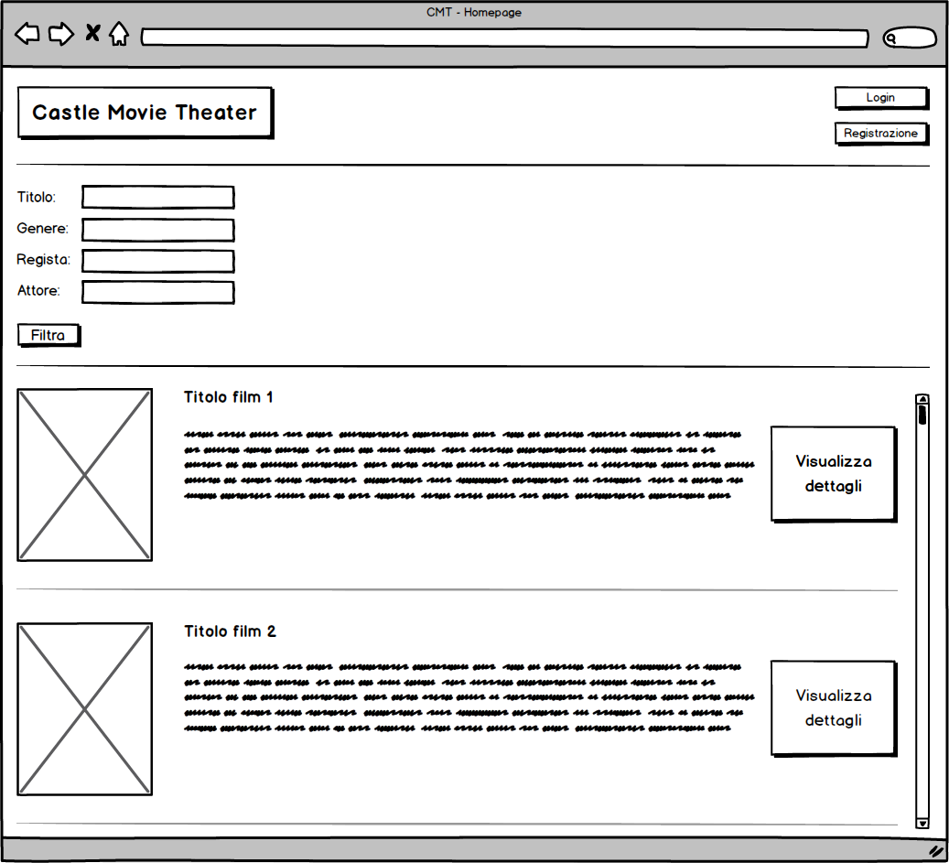
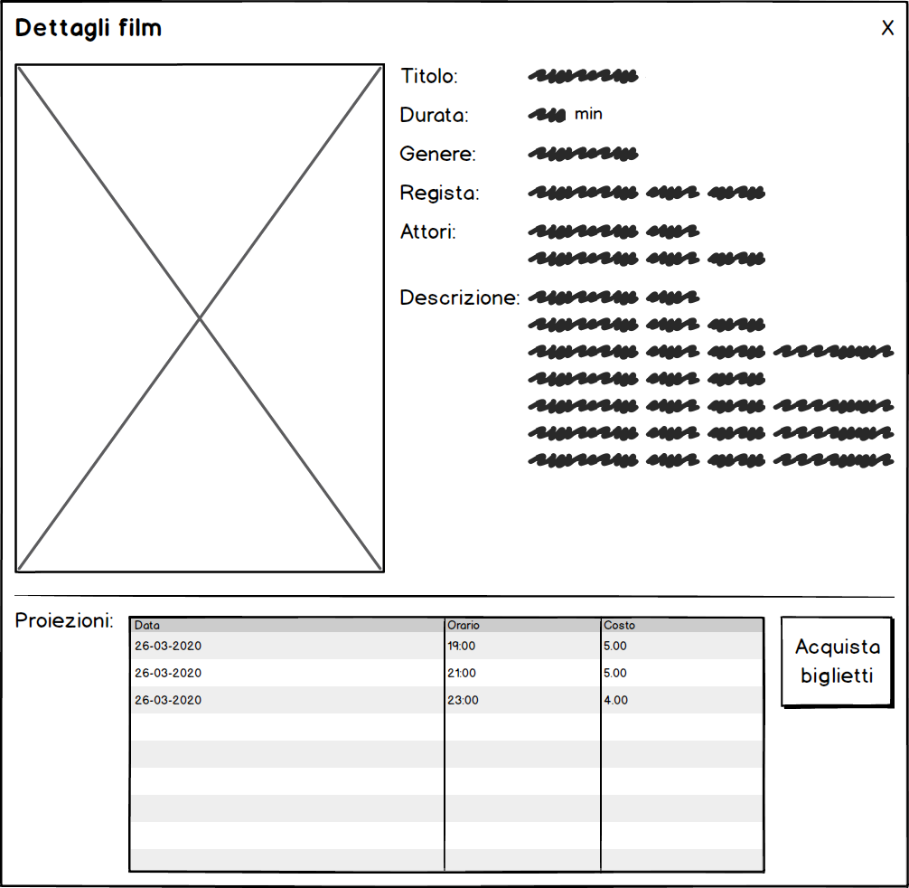
Mock-Ups

Slide 9
System Design Document
Introduzione
Architettura software attuale
Architettura software proposta
(overview)
Scomposizione in sottosistemi
Mapping hardware software
Condizioni limite
Gestione degli accessi
Gestione dati permanenti

Slide 10
System Design Document
Introduzione: introduzione al contenuto del documento di System Design
Architettura software attuale: descrizione del software preesistente
Architettura software proposta (overview): breve riassunto di quello che il progetto vuole andare a realizzare e delle tecnologie scelte per l’implementazione
Scomposizione in sottosistemi: divisione del sistema in sottosistemi e assegnazione delle responsabilità di questi ultimi
Mapping Hardware-Software: assegnazione dei sottosistemi ai componenti hardware
Gestione dei dati persistenti: descrizione del database
Gestione degli accessi: mostra quali tipi di utente possono accedere a quali funzioni del sistema
Condizioni limite: descrive il comportamento del sistema allo start-up, shut-down ed al presentarsi di errori

Slide 11
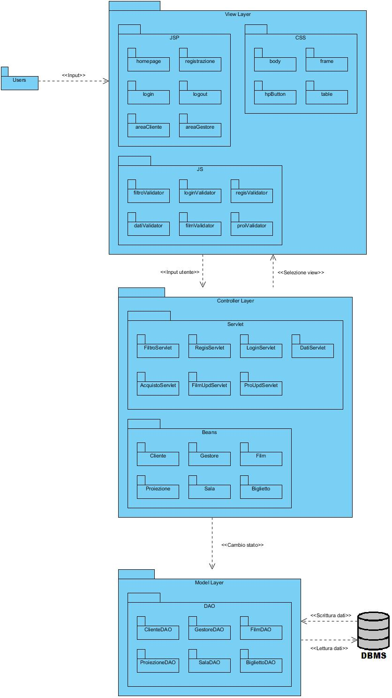
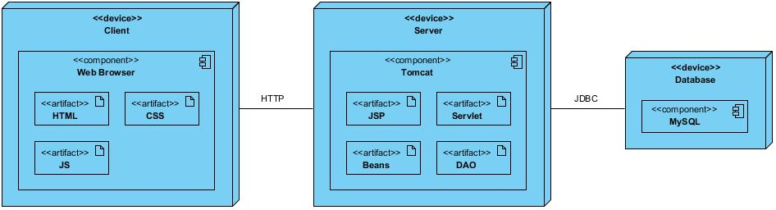
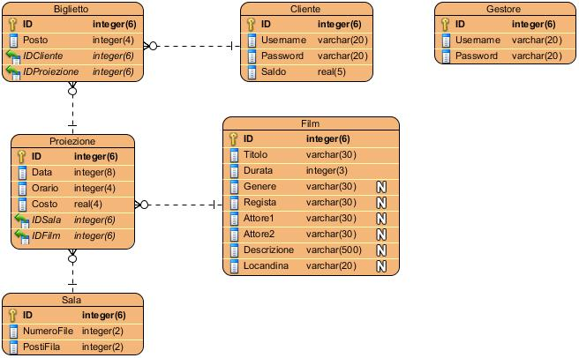
Architectural Design
Mapping Hardware-Software
Gestione dei dati persistenti

Slide 12
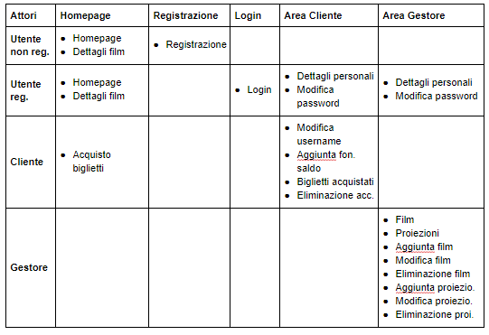
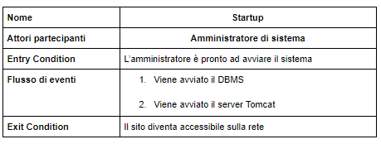
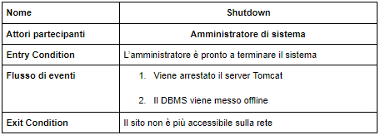
Gestione degli accessi
Condizioni Limite

Slide 13
Object Design Document
Introduzione
Package
Interfaccia delle classi

Slide 14
Object Design Document
Overview: introduzione generale al documento, spiega quali trade-off sono stati fatti
Package: descrive la decomposizione in package del sistema e la distribuzione dei file
Interfaccia delle classi : descrive le classi e le loro interfacce pubbliche

Slide 15
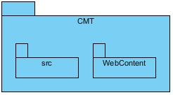
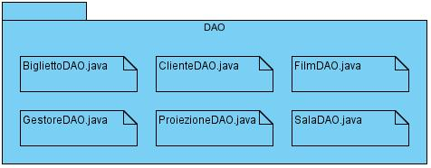
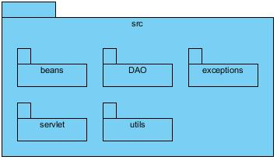
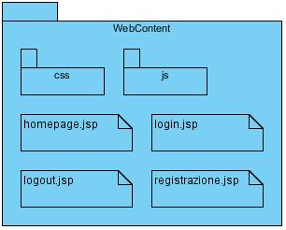
Design trade-offs
Usabilità vs. Funzionalità
Rapidità di sviluppo vs. Prestazioni
Costi vs. Sicurezza
Package

Slide 16
Testing Plan
Introduzione
Relazioni con altri documenti
Quadro generale del sistema
Funzioni da testare/da non testare
Criteri per determinare successo/ fallimento
Scaletta di testing
Casi di test
Risorse di testing
Sospensione e Ripresa
Approccio

Slide 17
Testing Plan
Introduzione: introduzione a quello che è contenuto nel documento di Testing plan, introducendo gli obiettivi dei test.
Relazioni con altri documenti:spiega le dipendenze del testing plan dai documenti precedentemente prodotti
Quadro generale del sistema: si concentra sull’aspetto strutturale del testing, individuando i componenti da testare
Funzioni da testare/da non testare: si concentra invece sull’aspetto funzionale del testing, decidendo quali funzioni testare e quali no
Criteri per determinare successo/fallimento: i criteri con cui si valutano i test
Approccio: descrive l’approccio generale utilizzato nel testing
Sospensione e ripresa: descrive i criteri per i quali il testing si interrompe, e anche quelli necessari affinché riparta
Risorse di testing: descrive le risorse utilizzate per il testing
Casi di test: elenca tutti i casi di test usati nel testing
Scaletta di testing: definisce le responsabilità e la scaletta di testing

Slide 18
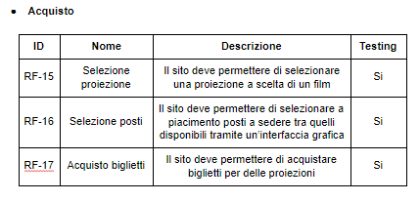
Funzioni da testare/ da non testare

Slide 19
Testing Plan
Test Case

Slide 20
Testing Case Specification
Test case: definizione dei test case ed instanziamento

Slide 21
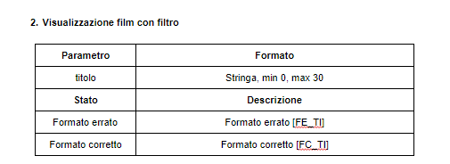
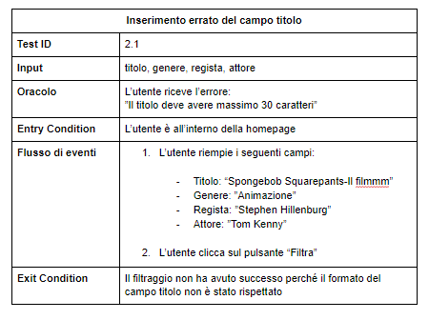
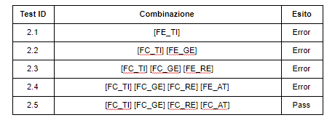
Test Case

Slide 22
Fine

